Slide 1

DISTRIBUCCION HIPERGEOMETRICA
Presentado por: Marlly Olave Caicedo. Cod. 1125614
Jhon Anderson Hoyos. Cod.30602

Slide 2
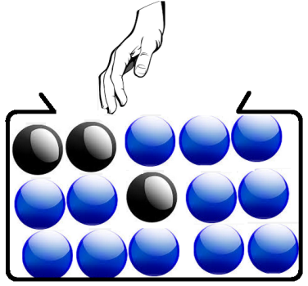
Explicar el Concepto
La distribución hipergeométrica es una distribución discreta en el cual se observa el número de eventos en una muestra cuando se conoce el número total de elementos en la población de la cual proviene la muestra.
Cada elemento de la muestra tiene dos resultados posibles (es un evento o un no evento). Si se elige un elemento de la población, no se vuelve a elegir.
A diferencia de Binomial, los elementos los tomamos uno a uno, de manera que un elemento no aparecerá dos veces en una muestra (muestreo sin reemplazo).

Slide 3
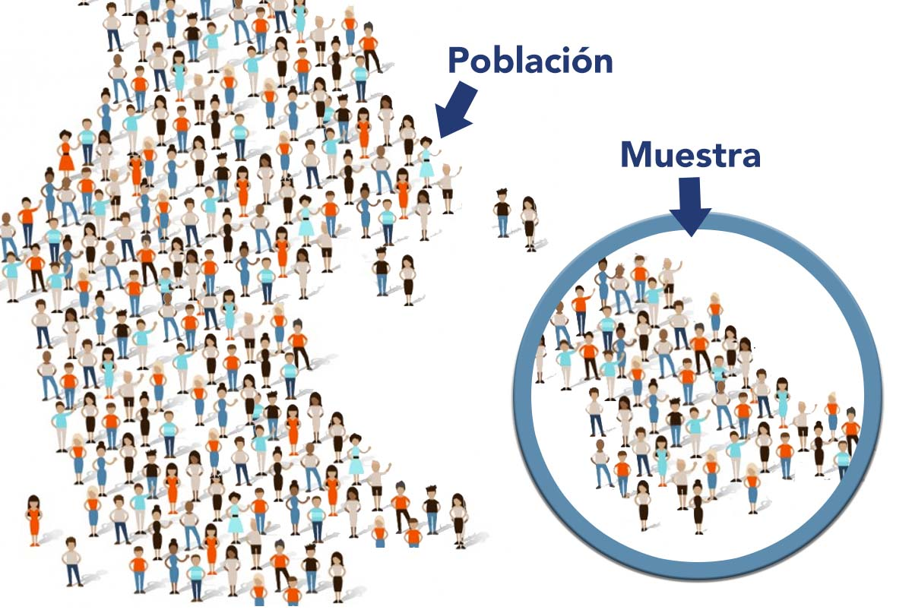
La distribución hipergeométrica se define por 3 parámetros:
tamaño de la población
conteo de eventos en la población
tamaño de la muestra.

Slide 4


¿Que aplicaciones es útil?
La distribución Hipergeométrica posee grandes aplicaciones especialmente en control de calidad para procesos experimentales en los que no es posible retornar a la situación de partida. Facilitando el cálculo de probabilidades para productos defectuosos y le da la posibilidad al ingeniero de tener una idea de la cantidad del producto útil.
Ejemplo:
Una pieza de equipo electrónico contiene seis chips de computadora, dos de
son defectuosos se seleccionan aleatoriamente tres chips de computadora para la inspección, y se registra el número de chips defectuosos. Encuentra la distribución de probabilidad para x, el número de chips de computadora defectuosos.

Slide 5
Proceso para su uso:
Es una distribución para el estudio de muestras pequeñas de poblaciones pequeña.
para calcular probabilidades de juegos de azar, en pocas palabras se utiliza para calcular la probabilidad de una selección aleatoria de un objeto que no tiene reemplazo

Slide 6
Explicar la generación de datos en la distribución
Los datos en una distribución hipergeométrica se calcula:
Las probabilidades requeridas de que un objeto tengan defectos mayores o menores.
Se colocan el número de combinaciones según el problema, es decir dependiendo del número total de productos con mayor o menor defectos y que cantidad se requiere de cada uno y se divide sobre la combinación entre la cantidad de la población y el tamaño de la muestra.

Slide 7

AJUSTE DE DATOS A LA FUNCIÓN:
La función de probabilidad es:
Donde:
Tamaño de población (N)
N° de individuos que…(k)
Tamaño de la muestra (n)
Valor que toma la variable (x)

Slide 8
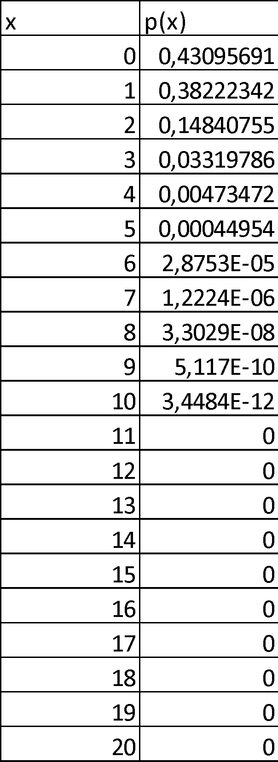
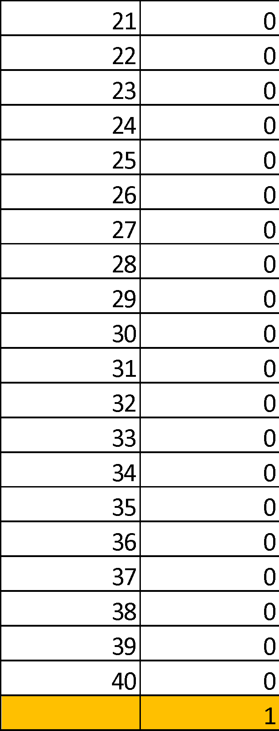

ejemplo 1. usted recibe un envío de pedido especial de 500 etiquetas. Supongamos que el 2% de las etiquetas es defectuoso. El conteo de eventos en la población es de 10 (0.02 * 500). Usted toma una muestra de 40 etiquetas y desea determinar la probabilidad de que haya 3 o más etiquetas defectuosas en esa muestra. La probabilidad de que haya 3 o más etiquetas defectuosas en la muestra es de 0.0384.
N | 500
k | 10
n | 40
x | 3

Slide 9
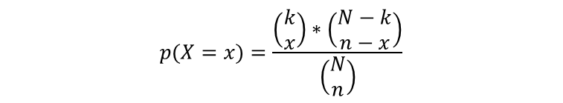
Ejemplo 2
Suponiendo la extracción aleatoria de 10 elementos de un conjunto formado por 50 elementos totales (cartas baraja española) de los cuales 20 son del tipo A (salir oro) y 30 son del tipo complementario (no salir oro). Realizando las extracciones sin devolver los elementos extraídos y llamamos X al número de elementos del tipo A (oros obtenidos) que extraemos en las 10 cartas; X seguirá una distribución hipergeométrica de parámetros (50, 10, 20/50). Para calcular la probabilidad de obtener 5 oros:
Variables
N = 50 elementos
k = 20 elementos si llega a salir oro
n = 10 cartas de muestra
x = 5 cartas seleccionadas
$$p(X=x)=\frac{\left(\begin{matrix}k \\ x\end{matrix}\right)∗\left(\begin{matrix}N−k \\ n−x\end{matrix}\right)}{\left(\begin{matrix}N \\ n\end{matrix}\right)}$$

Slide 10
Ejemplo 3. Para evitar que lo descubran en la aduana, un viajero ha colocado 6 tabletas de narcótico en una botella que contiene 9 píldoras de vitamina que son similares en apariencia. Si el oficial de la aduana selecciona 3 tabletas aleatoriamente para analizarlas. a) ¿Cuál es la probabilidad de que el viajero sea arrestado por posesión de narcóticos?, b) ¿Cuál es la probabilidad de que no sea arrestado por posesión de narcóticos? Existen dos formas de resolverlo.
Solución:
N = 9+6 =15 total de tabletas
k = 6 tabletas de narcótico
n = 3 tabletas seleccionadas
x = 0, 1, 2, o 3 tabletas de narcótico

Slide 11

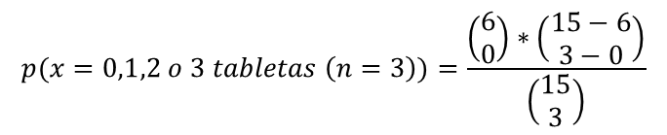
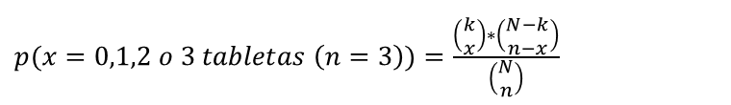
Forma 1
Forma 2
$p(x=0,1,2 o 3 tabletas \left(n=3\right))=\frac{\left(\begin{matrix}k \\ x\end{matrix}\right)∗\left(\begin{matrix}N−k \\ n−x\end{matrix}\right)}{\left(\begin{matrix}N \\ n\end{matrix}\right)}$
$$p(x=0,1,2 o 3 tabletas \left(n=3\right))=\frac{\left(\begin{matrix}6 \\ 0\end{matrix}\right)∗\left(\begin{matrix}15−6 \\ 3−0\end{matrix}\right)}{\left(\begin{matrix}15 \\ 3\end{matrix}\right)}$$
La probabilidad que la aduana lo arreste es P=0.8154 y P=0.1846 que no sea arrestado.

Slide 12
Referencias
https://proyectodescartes.org/iCartesiLibri/materiales_didacticos/EstadisticaProbabilidadInferencia/VAdiscreta/4_1DistribucionHipergeometrica/index.html
https://es.slideshare.net/alexanderfloresvalencia/distribucion-hipergeometrica-28097904
http://www.dma.ulpgc.es/profesores/personal/stat/cursoR4ULPGC/10-distribProbabilidad.html
http://www.itchihuahua.edu.mx/academic/industrial/sabaticorita/_private/03Ddistr%20Hipergeometrica.htm

Slide 13
¿Questions?
Thank ...

